Slide 1
文献检索与论文写作
肖剑
数学与统计学院
xj4448@sina.com

Slide 2
理解赛题和问题背景
在赛题发布后，第一步是认真解读赛题，明确题目要求和背景信息。这将帮助你识别关键的研究方向和需要解决的核心问题。
Google Scholar：可以找到最新的研究论文和技术报告。
网址: https://scholar.google.com/
arXiv：一个开放的科研论文存储库，很多前沿的建模和计算方法都会首先发布在这里。网址: https://arxiv.org/

Slide 3
查阅案例分析和实践经验
查看类似的数学建模比赛论文和案例，获取不同团队如何处理类似问题的思路。可以参考历年MCM/ICM的优秀论文，尤其是那些采用了创新方法或有深刻洞察的论文。

Slide 4

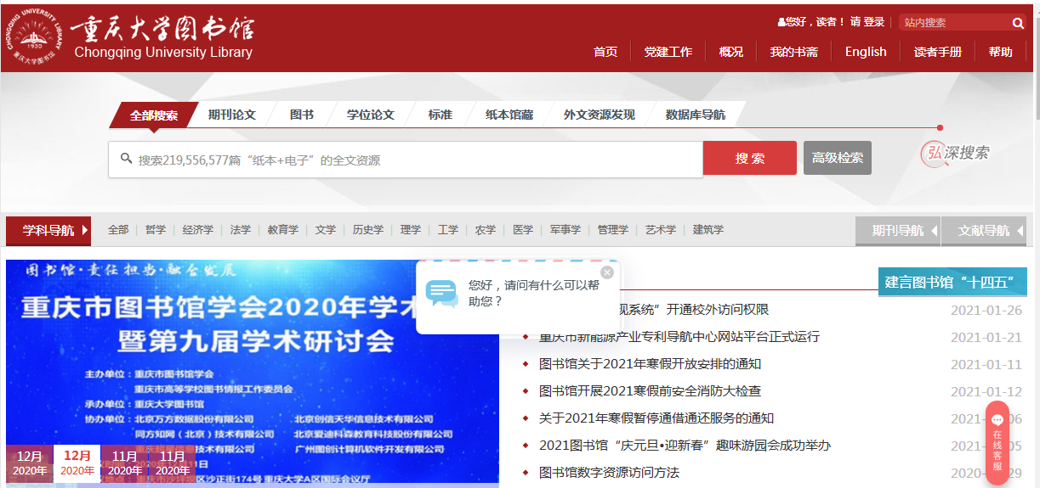
用VPN进入重大数字图书馆
http://lib.cqu.edu.cn/

Slide 5
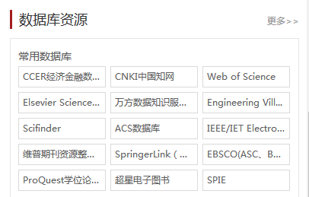
进入数据库

Slide 6
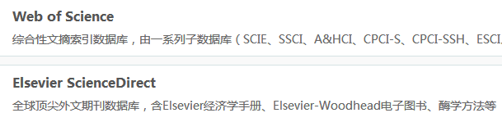




Slide 7
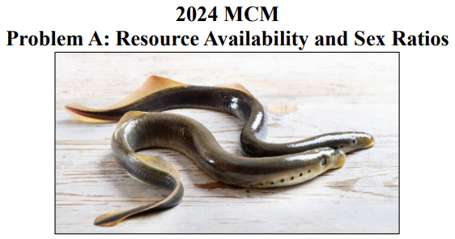
2024美赛A题-资源的可利用性与性别比例问题
尽管大多数动物物种基本上是雄性或雌性，但有些物种的性别比例会因外部环境而变化。例如，七鳃鳗的性别比例可以根据食物供应的变化而变化。任务是开发并检查一个模型，以深入了解生态系统中的相互作用，包括性别比例变化对生态系统的影响‌。

Slide 8
2024美赛A题-关键词
Adaptive sex ratio variation
适应性性别比例变化
Sex ratio in animals
动物性别比例
Sex ratio and resource availability
性别比例与资源可用性的关系
Lamprey sex ratio
电鳗性别比例
Sea lamprey ecology
海洋电鳗生态学
Ecosystem stability and sex ratio variation
生态系统稳定性与性别比例变化
Intraspecific competition and sex ratio
种内竞争与性别比例
Population dynamics and sex ratio
种群动态与性别比例
Resource allocation and sex ratio
资源分配与性别比例
Sex ratio and ecological interactions
性别比例与生态相互作用
Lamprey larval growth and sex determination
电鳗幼虫生长与性别决定
Ecological impact of sex ratio change
性别比例变化对生态系统的影响

Slide 9
2024美赛A题-关键词
可能的组合检索词：
"Lamprey sex ratio variation" + "resource availability"
"Sea lamprey" + "adaptive sex ratio" + "ecosystem impact"
"Ecological effects" + "adaptive sex ratio" + "lampreys"
"Sex ratio and growth rate" + "lamprey populations"
"Sex ratio variation" + "lamprey" + "ecosystem stability"

Slide 10
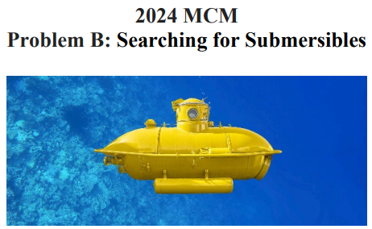
2024美赛B题-潜水器定位问题
Maritime Cruises Mini-Submarines (MCMS)公司希望使用他们的潜水器带领游客在爱奥尼亚海探索沉船。任务是开发一个模型来预测潜水器随时间的位置，考虑海流、海水密度差异和海底地理状况等因素‌.

Slide 11
2024美赛B题-关键词
Underwater positioning systems
水下定位系统
Submersible safety protocols
潜水器安全协议
Search patterns for underwater rescue
水下搜救模式
Search and rescue in deep ocean
深海搜救
Marine search equipment for submersibles
潜水器搜救设备
Uncertainty in underwater location prediction
水下位置预测中的不确定性
Underwater vehicle buoyancy and currents
水下载具浮力与洋流
Submersible location prediction
潜水器位置预测
Marine search and rescue models
海洋搜救模型

Slide 12
2024美赛B题-关键词
可能的组合检索词：
"Submersible location prediction" + "marine currents"
"Marine search and rescue" + "submersible" + "location model"
"Autonomous underwater vehicles" + "location prediction"
"Search patterns" + "underwater vehicle" + "rescue"
"Underwater positioning systems" + "submersibles"
"Submersible search patterns" + "location prediction"

Slide 13
论文的评判
1) 文字简洁和语言组织（Conciseness and organization）极其重要
2) 关键陈述需要展示核心观点和结果（key views and results）；
3) 一个好的问题重述（an appropriate restatement）；
4) 清晰的假设和变量说明（a clear assumption and variable declaration）；
5) 对问题的分析（analysis of the problem），包括使用模型的动机以及理由（motivation or justification for the model）；
6) 模型的设计（a design of model）；
7) 讨论模型的检验（test of model），包括误差分析和稳定性分析等等；
8) 对模型的明显的优缺点的说明讨论（strengths and weaknesses）。
正确写作美国大学生数学建模竞赛论文 贝朗格 (Jay Belanger), 王杰

Slide 14
题目、摘要的写法
题目：取一个好题目
“You can be too James bond”
正文：条理清楚, 取小标题.
假设不宜太多，重要的，合理性
summary sheet
回答如下几个问题:
  作了何种主要假设?
  建立什么数学模型, 有什么优点?
  得到什么主要结果? 重要的结论。
篇幅:
英文 1 page

Slide 15
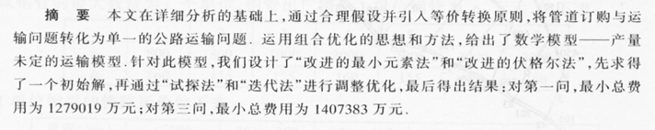
论文摘要的写法
例子:
Under the assumption of …, the … models are established based on…
Based on the … , the paper presents …,
we propose (establish) the … model based on …,
by simulating …, we obtain … ,
The result shows that the proposed model have very good performance in …,

Slide 16
从评判的角度看论文表达

Slide 17
论文的优点、目标
结构清晰、方便裁判理解为第一写作目标
给出了一个闪光点
论文不是仅仅陈述论文，而是处处穿插分析，表明算法的有效性和适用性。

Slide 18
写作
表达清晰，简明，不要拖沓，使得裁判乐意去阅读，不要把不重要的内容填进论文，要使裁判可以很方便地阅读。
文章能允许裁判快速浏览，能用标题和加粗高亮使裁判快速获取文段的内容要点。
虽然这是一份paper，但要把它当作一份presentation来写，你要让裁判尽量快速领会你的意思，不要让他觉得你在浪费他的时间。

Slide 19
论文的缺点 注意
文章拖沓。
文章结构混乱，表达不清楚。
假设太多，符号混乱
没有仿真结果
没有做好敏感性分析和模型弱点的分析的工作。

Slide 20
具体要点

Slide 21
背景研究：
研究问题的背景/基础原理，找出并展示能决定问题的最重要的几点，尽量不要展示非决定因素（无关或相关甚少）的基础原理或对其作假设。
找出问题的bottleneck
弄清楚问题背景的流程，尝试用图形来描述流程框架

Slide 22
模型（1）
如果有多个方法可以使用的话，鼓励用几种不同的技术去完成，如果他们都导致同一结果，则更使论文有说服力。 （2为宜）
裁判希望你对你的“假设”作出评论。重用教科书的经验是受鼓励的，但对其适用性的讨论会是很重要的。
只展示对后面的模型分析有用的结果，不要乱堆砌输出结果。
不要只搬出模型计算结果（图标表格），而不作出相应的解释或突出图标中最关键的数字。

Slide 23
模型（2）
如果前有简单模型 后有改进的精致模型，一定要高亮显示模型的改变和高亮显示发生了变化的输出数据。
Spend as much time as you can on analysis of the model, not just its development. 裁判希望看你的分析。
讨论对参数的敏感性和模型的健壮性

Slide 24
白皮书，备忘录，建议书（ICM）
不要脱离建立的模型，而大谈建议
引入你给出的建议政策的时候，要引用模型分析阶段的相关点
要注意引用目标国家的政策和统计数据，不要使你的建议放之四海而皆准，要显示出你的建议是针对目标人群的。

Slide 25
结果分析与验证
提供清晰的结果展示，可以使用图表、数据分析、曲线拟合等方式进行可视化，便于理解和比较不同情境下的模型表现。
对结果的合理性进行验证。通过与实际数据对比、灵敏度分析、误差分析等方法，验证模型的有效性和可靠性。

Slide 26
撰写清晰、简洁、学术的语言
避免使用冗长和复杂的句子，确保语言简洁明了。在写作时，关注学术论文的规范，避免口语化和非正式表达。

Slide 27
美赛特点（区别于国赛）
1. 美赛侧重于思维，美赛题目往往很新颖、发散性很强，一时间想不出用什么模型来解，需要查找大量文献来确定题目的真正意图；
2. 美赛更为注重思想，对结果的要求却不是很严格，如果你能做出一个很优秀的模型，也许结果并不理想也可能获得高奖；
3. 美赛还难在它的实现，很多东西想到了，但实现起来非常困难，这需要较高的编程水平（元胞自动机）；

Slide 28
评审标准
（1）是否给出了令人满意的赛题解读，以及对赛题中可能出现的模糊概念是否给予了必要的澄清；
（2）是否明确列出了建模需要用的所有前提条件及假设，对其合理性是否给出了满意的解释或论证；
（3）是否通过对赛题的分析给出了建模的动机或论证了建模的合理性；

Slide 29
（4）是否设计出了能有效解答赛题的模型；
（5）是否对模型给出了稳定性测试；
（6）是否讨论了模型的优缺点，并给出了清晰的结论；
（7）是否给出了符合要求的摘要
注意：没有全部完成解答的论文是可以被接受的，而且如果在某些方面有创意，仍有可能获得较好的评审结果。

Slide 30
评审过程
第1轮：淘汰轮（5~10分钟）
（摘要信息、论文整体结构；淘汰45%；通过该轮的大概有80%获奖几率）
想通过该轮的评委建议：
（1）摘要至关重要，必须清晰且信息量充分。评委关心的是你对问题的理解是否准确，你建立的模型及使用的方法是否恰当，以及根据你所建模型得到的主要结果和主要结论是否合理。过于冗长的技术性描述将阻碍评委对你的结果的关注。

Slide 31
（2）你的论文应当有良好的组织架构，以使得评委能够在５～８分钟内了解你的论文是否包含了评委所关心的关键信息。一份清晰的论文目录有助于实现这一点。

Slide 32
第2轮：评奖轮（15~30分钟）
（2-3名评委评阅，5或10分制计分，总分排序按既定比例确定一、二等奖）
本轮评阅中，评委最关心的问题是：
（1）参赛者对问题意义及重心的理解是否准确到位；
（2）是否题目中所有问题都得到了回答；
（3）模型与建模过程的一致性如何，表述是否清晰；
（4）模型的技术含量如何；
（5）由模型得到的结果是否合理，有无合理性及可靠性检验。

Slide 33
第3轮：最终评审轮（评特等奖）
每道题目在第二轮中排名最高的二、三十篇论文将进入此轮评审。此轮评审大约有
６～８位评委，最终获得特等奖的论文必须经过所有评委的评审。

Slide 34
此轮中，评委会仔细考量论文的模型、方法与结果，对一篇特等奖论文的期望是：
（1）一篇信息量充分的摘要；
（2）对问题本质的洞察能力；
（3）文章思路清晰且有很好的一致性；
（4）一个完整而且高质量的模型，包括假设、建模过程以及技术含量；
（5）关于模型的有说服力的检验以及精到的优缺点分析；
（6））由模型得到的关于问题的有实际意义的结论；
（7）某个方面的突出亮点。

Slide 35
美赛评审特点（区别于国赛评审之处）
（1）对结果的宽容度较大（能自圆其说即可）；
（2）强调考察参赛论文的“两个理解”，即对问题的理解与对所用方法的理解，一个理想的模型无非是“两个理解”的完美结合；
（3）美赛论文常常需要提交一份２页以内的执行摘要，其阅读对象假定为论文成果的应用方，以成果特点介绍及可操作内容为主，不需要技术细节。这些内容在实际应用课题研究中往往也是课题成果应用方所关心的。此环节的设立体现了美赛对可执行结论的重视。

Slide 36
搜集资料
（1）阅读文献的数量很大程度上决定了你论文的质量；
（2）建议多查阅英文文献
（3）确保文献引用和参考文献格式符合要求，避免遗漏重要的参考文献。

Slide 37
数学公式编辑
1. LaTeX
LaTeX 是学术界使用最广泛的数学公式排版工具，特别适用于编写数学公式、定理、推导等。它通过标记语言来生成高质量的数学公式，特别是在处理复杂的数学公式时，LaTeX 具有无与伦比的优势。大部分数学和科学论文、期刊、书籍以及美赛的论文都广泛使用 LaTeX。
优点：
  高质量的公式排版，能精确表达复杂的数学公式。
  强大的数学符号和排版功能，适合处理长篇的数学推导和公式。
  可以与图表、插图、参考文献等结合，生成完整的报告或论文。
  许多学术期刊和竞赛都要求或推荐使用 LaTeX。
使用工具：
  Overleaf：一个基于云端的 LaTeX 编辑器，不需要安装，可以与团队成员协作。它提供了丰富的模板，非常适合数学建模类的写作。
    网址: https://www.overleaf.com/
TeXShop（Mac） 和 TeXworks（Windows/Linux）：这些是桌面版的 LaTeX 编辑器，适合个人使用。

Slide 38
学习资源推荐：
LaTeX Wikibook：https://en.wikibooks.org/wiki/LaTeX（详细的 LaTeX 教程）
Overleaf：https://www.overleaf.com/learn（在线 LaTeX 编辑器，带有丰富的模板和教程）
LaTeX 官方文档：https://www.latex-project.org/ TeX Stack Exchange[https://tex.stackexchange.com/]

Slide 39
数学公式编辑
MathType 是一个强大的数学公式编辑工具，功能比 Word 内建的公式编辑器要强大，能够提供更多符号和样式选择。它可以与 Word、PowerPoint、Google Docs 等工具配合使用，也支持 LaTeX 导入/导出。 优点： 提供直观的图形界面，支持拖拽式输入公式。 支持导出 LaTeX 代码。 可以在多个平台（如 Word、Google Docs）上使用。

Slide 40
作图
Matlab 是一个强大的数学计算软件，广泛用于数据分析、建模和图形绘制。在美赛中，Matlab 不仅能够帮助你进行数值计算，还能绘制各种高质量的二维和三维图形，非常适合展示数学模型的结果、绘制函数图像、绘制数据分布、误差图等。
优点： 强大的数值计算和图形绘制功能。 丰富的绘图命令，可以自定义图形样式、颜色、标注等。 支持生成高质量的出版级图像（例如高分辨率的图片、EPS、PDF 格式等）。
推荐用途： 函数图、曲线拟合图、数据可视化图、三维图形等。 特别适用于需要大量计算和图形处理的情形。

Slide 41
作图
如果你偏好开源工具，Python 是一个非常适合用于数据分析和绘图的编程语言。Matplotlib 是 Python 中最常用的绘图库，另外 Seaborn 是基于 Matplotlib 的高级绘图库，能生成更加美观和信息丰富的图表。
优点： 完全开源，免费使用。 强大的绘图功能，支持从简单的线图到复杂的统计图表。 支持与 NumPy、SciPy 等数学库结合，便于处理和绘制建模结果。
推荐用途： 数据可视化、统计图表、函数绘图、热力图、散点图等。 用于生成高质量的图形，并且可以导出为多种格式（如 PNG、PDF、SVG 等）。

Slide 42
作图
Microsoft PowerPoint 是许多人在制作报告时使用的工具。虽然它主要用于制作演示文稿，但它也提供了绘制简单图形和插图的功能，如流程图、简易几何图形、数据图表等。对于一些简单的示意图，PowerPoint 是一个快速而高效的选择。
优点： 简单易用，适合快速制作简单的图形和示意图。 可以直接将图形和表格嵌入报告中。 支持导出图形为高质量的图片格式（如 PNG、JPG）。
推荐用途： 绘制流程图、简单的示意图、组织结构图等。

Slide 43
作图
Microsoft Visio 是一款非常强大的图表绘制软件，广泛应用于流程图、网络图、组织结构图、工程图等各种类型的图形和图表制作。它可以帮助用户通过可视化的方式清晰地表达复杂的信息和流程，因此在各行各业中都非常受欢迎。
Visio 提供了直观的拖放式界面，用户可以快速制作流程图、网络图、系统架构图等。这些图表通常是美赛中展示复杂问题、流程、算法和模型的有力工具。
Visio 提供了各种预定义的图形库，包括流程图符号、组织结构图、网络拓扑图、工程图、图表等，帮助用户快速选择和布局图形，减少手工绘制的时间。
Visio 的图形渲染效果非常好，特别是在展示复杂的数学模型、网络拓扑、流程或系统架构时，它能够提供清晰、专业的视觉呈现。

Slide 44
作图
ORIGIN（OriginLab）是一款专业的数据分析和科学绘图软件，广泛应用于科研、工程和工业领域。
强大的数据分析能力：ORIGIN支持各种统计分析、信号处理、峰值拟合、回归分析和频谱分析，且能处理大量数据，适合复杂的分析需求。
灵活的绘图功能：ORIGIN提供丰富的图形类型，如2D、3D图、热图、等高线图、统计图表等，支持定制化调整，适合发表论文和制作高质量的科学图表。
界面友好，易于操作：界面设计直观，常用工具都在工具栏上方，初学者可以很快上手。
与其他软件兼容：ORIGIN可以导入和导出多种格式的数据文件，支持Excel、Matlab、SPSS等文件格式的兼容性，便于与其他软件集成使用。
强大的自定义功能：提供丰富的定制化功能，用户可以根据需求调整绘图风格、颜色、标签等，使得图形更加专业和个性化。

Slide 45
表格
1. Microsoft Excel 适用场景：数据表格、数据分析、统计和可视化。
优点： 功能强大，适合大部分数据处理和统计分析任务。 支持公式、图表、数据透视表等高级功能，便于数据分析和展示。 操作直观，表格设计灵活，支持格式化和条件格式。 可以轻松导出为各种文件格式（如 PDF、CSV、XLSX）并插入到论文中。 缺点： 对于复杂的排版，可能需要额外调整；有时需要额外的格式化工作来使表格符合标准。

Slide 46
表格
2. LaTeX (使用 tabular 环境) 适用场景：学术论文和科研报告。
优点： 专业性强，非常适合用于学术论文中，尤其是对于有数学公式的表格。 可以精确控制表格的布局和格式，排版效果优雅。 支持自动编号和引用表格，非常适合在文档中多次引用。
缺点： 有一定的学习曲线，使用上比 Excel 更复杂。 不适合进行大量的数据计算和分析，但适合对已经处理好的数据进行排版和展示。

Slide 47
表格
3. Microsoft Word (表格功能) 适用场景：基本的表格绘制和排版。
优点： 对于较简单的表格，Word 提供了易于使用的表格插入功能，可以快速进行格式调整。 可以直接在论文中创建并嵌入表格，方便排版。 与其他 Office 软件（如 Excel）无缝集成，数据转移容易。
缺点： 对于复杂的统计分析或大规模数据，Word 不如 Excel 或 Google Sheets 方便。 相比于 LaTeX，Word 对表格的控制不够精细，排版不够专业。

Slide 48
实用建议
参加过比赛的学长学姐的建议，以及过去几年的获奖论文，是非常有价值的参考。通过分析历年优秀论文，可以了解竞赛的重点、技巧、评分标准等。
在竞赛期间，合理安排时间非常关键。文献检索、模型构建、计算模拟、论文写作等都需要有充足的时间进行。建议制定详细的时间计划，避免最后时刻仓促应对。

Slide 49
特别提醒
• 美赛必须通过学校报名参赛。
•没有通过学校报名的参赛队，学校将不认可其成绩，不能享受我校对美赛获奖学生的保研加分政策。
•经学校统一报名，完成培训，成功参加美国数学建模竞赛的同学还可获得相应的创新实践学分。没有通过学校报名的参赛队，不能享受我校对美赛参赛学生的学分政策。

Slide 50
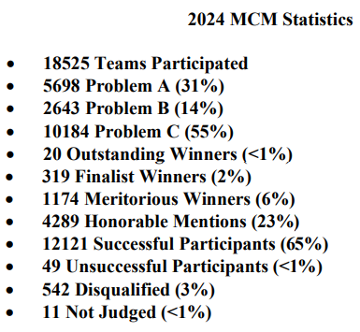
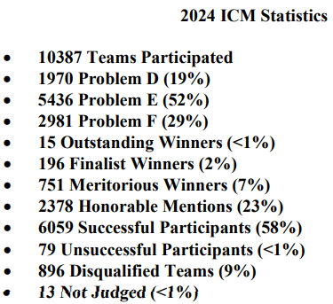
2024美赛选题及获奖比例

Slide 51
四 我校参加美国大学生数学建模竞赛情况
2022年181个队参加美赛，获得1项特等奖，9项特等奖提名，20项一等奖，43项二等奖.
2023年229队参加美赛,获得11项特等奖提名，21项一等奖, 60项二等奖.
2024年,获得1项美赛特等奖，6项特等奖提名.

Slide 52
备赛
了解竞赛
研究竞赛
模拟竞赛
赛后反思
赛前强化

